Slide 1

과소진 데이터 분석
버 전 : | v1.01
작성일 : | 2020-03-16
작성자 : | 양대영

Slide 2
# 목차
현재 시간대별 소진 그래프의 한계점.
시간대별 예산이 계산되는 방법.
허용 예산량 공식과 활용 방안
3.1 시간대별 누적 소진량
3.2 허용 예산량 공식.
3.3 허용 예산량을 활용한 시각화 자료 예시.
과소진 화면을 이용한 차등 예산 분배 방안.
부록.
DB에 데이터가 저장 되는 방식과 정제 방법.
활용 가능한 DB

Slide 3
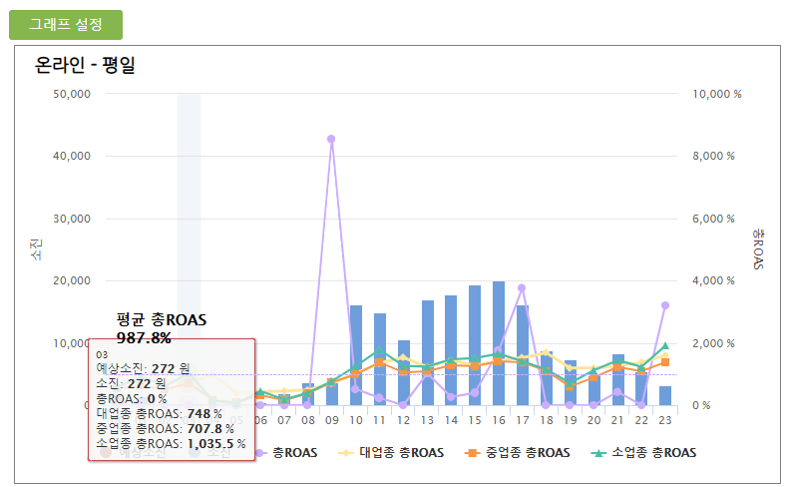
01. 현재 시간대별 소진 그래프의 한계점.
특정 시간대에 예산이 얼마나 남았는지 확인하기 힘듬.
예산이 많이 남은 시간대와 적게 남은 시간대를 한번에 확인하기 힘듬.
요일별 주기성을 확인하기 힘듬.
위의 문제로 인해 예산을 효율적으로 분배하기 위해 활용할 수 있는 정보가 부족함.

Slide 4
02. 시간대별 예산이 계산되는 방법
1. 시간대별 누적 예산량
0~1시 시간대별 예산
(100원 + X)
0~1시 시간대별 누적 예산량
(100 + X)
1~2시 시간대별 예산
(100원)
1~2시 시간대별 누적 예산량
(100 + 100 + X)
2~3시 시간대별 누적 예산량
(100 + 100 + X)
시간대별 예산 분배
ex) 일 예산 2400원
X 값은 일 예산량을 시간대로 나눈 나머지 값을 할당함.
ex ) 일 예산량 : 2000원
광고 송출 시간 : 24시간
X = 2000를 24로 나눈 나머지 = 8원
시간대별로 가용 예산량이
누적되는 시스템.
23~0시 시간대별 예산
(100원)
23~0시 시간대별 누적 예산량
(100 + 100 + X)

Slide 5
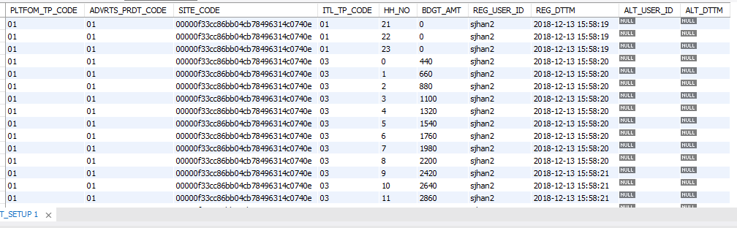
02. 시간대별 예산이 계산되는 방법
2. 실제로 DB에 저장되는 값

Slide 6
03. 허용 예산량 공식과 활용 방안
1. 시간대별 누적 소진량
0~1시에 발생한 시간대별 누적 소진량
100원
0~1시에 발생한 시간대별 총 소진량
100원
1~2시에 발생한 시간대별 총 소진량
300원
시간대별로 발생한 누적 소진량 공식
ex)
5시에 발생한 누적 소진량
=
0~ 1시 시간대별 총 소진량
+ 1 ~ 2시 시간대별 총 소진량
+
.. 4~5시 시간대별 총 소진량
0~2시에 발생한 시간대별 누적 소진량
(100 + 300)원
2~3시에 발생한 시간대별 총 소진량
500원
0~3시에 발생한 시간대별 누적 소진량
(100 + 300 + 500) 원
23~0시에 발생한 시간대별 총 소진량
300원
하루동안 발생한 시간대별 누적 소진량
(100 + 300 + 500 + …. + 300) 원

Slide 7
03. 허용 예산량 공식과 활용 방안
2. 허용 예산량 공식
0~1시 허용 예산량
0~1시에 설정된 누적 예산량
0~1시에 발생한 누적 소진량
4~5시 허용 예산량
4~5시에 설정된 누적 예산량
0~5시 발생한 누적 소진량

Slide 8
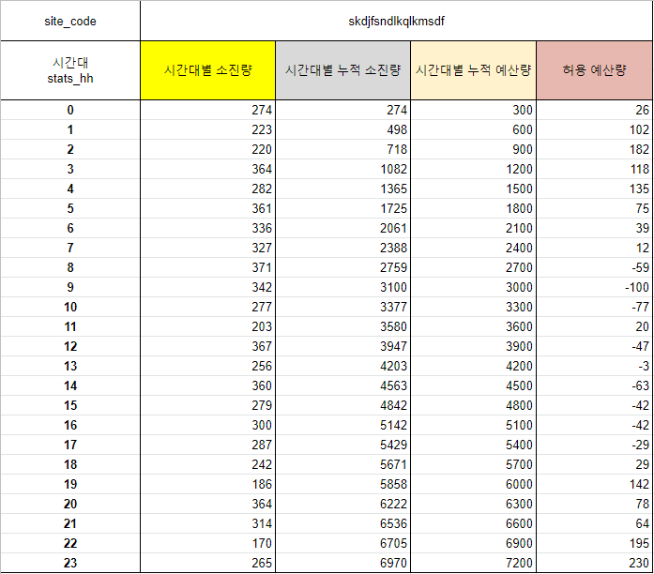
03. 허용 예산량 공식과 활용 방안
2. 허용 예산량 계산 시나리오
허용 예산량이 0보다 작다는 것은 해당 시간에 과소진이 발생했다는 것을 의미함.

Slide 9
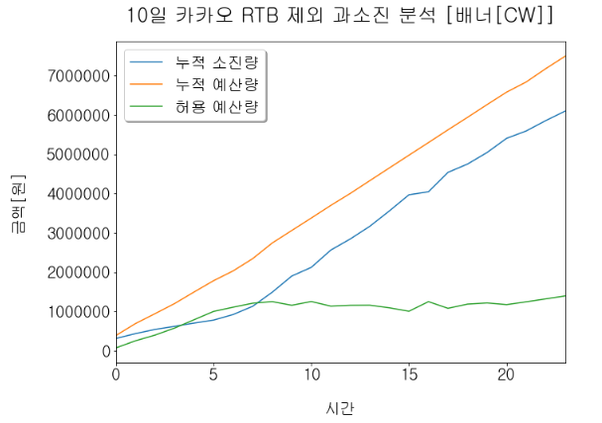
03. 허용 예산량 공식과 활용 방안
3. 허용 예산량을 이용한 시각화 자료 예시 ( Line plot )
시간대별로 허용 예산량을 한 눈에 확인할 수 있음.

Slide 10
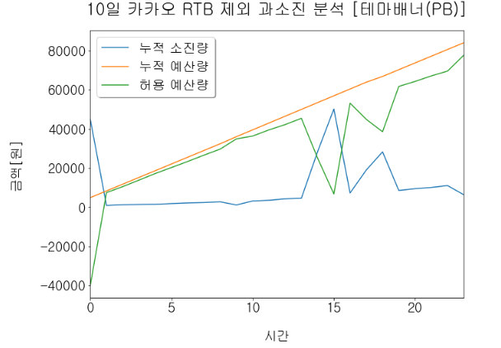
03. 허용 예산량 공식과 활용 방안
3. 특정 일에 대한 통계 데이터 시각화 자료 예시. ( line plot )
과소진 발생 시간을 한번에 확인 가능
+
얼마나 예산을 분배해야하는지에 대한 인싸이트 도출 가능.
과소진 발생 !

Slide 11
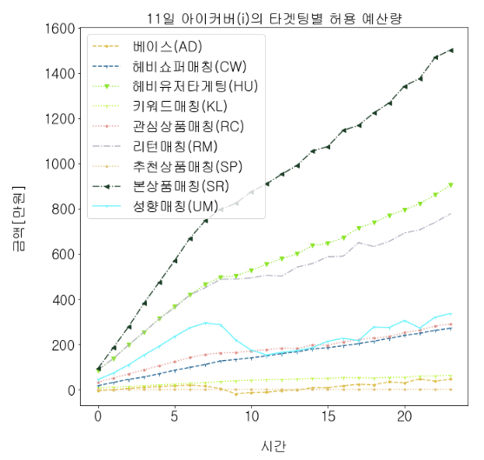
03. 허용 예산량 공식과 활용 방안
3. 특정 일에 대한 통계 데이터 시각화 자료 예시. ( multi line plot )
특정 일( ex) 2020.02.11 )에 타겟팅별로 허용 예산량이 시간에 따라 어떻게 변화하는지 확인 가능함.
해당 그래프를 광고주 센터에서 활용한다면 예산을 어떻게 분배해야 되는지에 대한 판단을 내리기에 용이할 것으로 보임.
=> 예산 차등 분배에 활용될 수 있는 그래프

Slide 12
03. 허용 예산량 공식과 활용 방안
3. 특정 일에 대한 통계 데이터 시각화 자료 예시. ( multi line plot )
예산이 여유로운 상황
예산 이동이 가능한 상황
예산이 더 필요한 상황

Slide 13
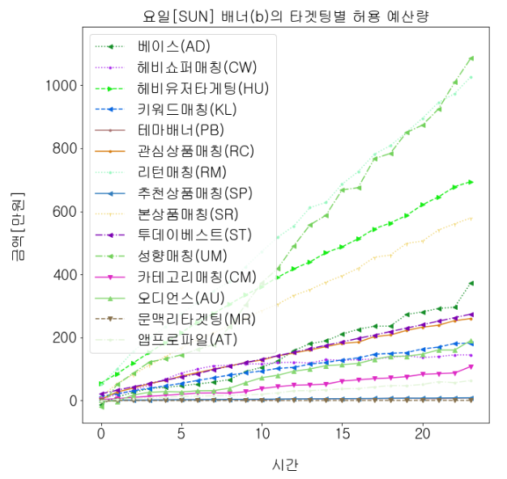
03. 허용 예산량 공식과 활용 방안
3. 특정 요일에 대한 통계 데이터 시각화 자료 예시. ( multi line plot )
특정 요일( ex) 일요일 )에 타겟팅별로 허용 예산량이 시간에 따라 어떻게 변화하는지 확인 가능함.
해당 그래프를 광고주 센터에서 활용한다면 예산을 어떻게 분배해야 되는지에 대한 판단을 내리기에 용이할 것으로 보임.
=> 예산 차등 분배에 활용될 수 있는 그래프

Slide 14
03. 허용 예산량 공식과 활용 방안
3. 특정 요일에 대한 통계 데이터 시각화 자료 예시. ( multi line plot )
타겟팅별로 허용 예산량이 시간에 따라 어떻게 변화하는지 확인 가능함.
해당 그래프를 광고주 센터에서 활용한다면 예산을 어떻게 분배해야 되는지에 대한 판단을 내리기에 용이할 것으로 보임.
=> 예산 차등 분배에 활용될 수 있는 그래프

Slide 15
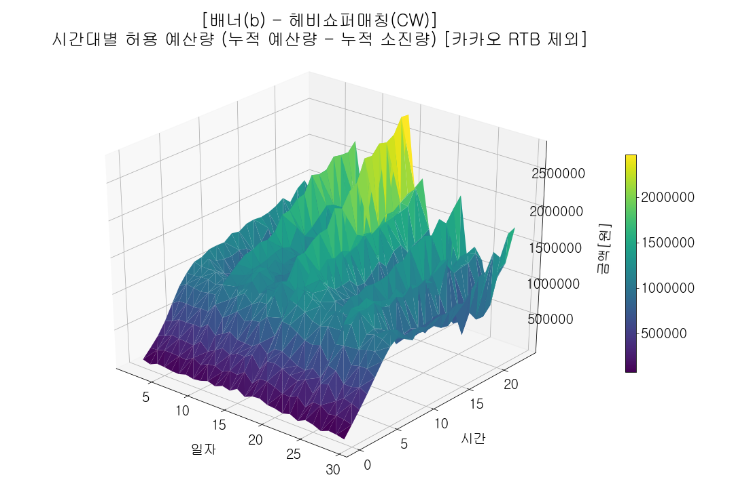
03. 허용 예산량 공식과 활용 방안
4. 한달 전체 통계 데이터 시각화 자료 예시. ( tri surf )
일별, 시간대별로 허용 예산량이 어떻게 변화하는지 직관적으로 확인 가능.
요일별로 비슷한 패턴을 보이는 것을 확인할 수 있음.

Slide 16
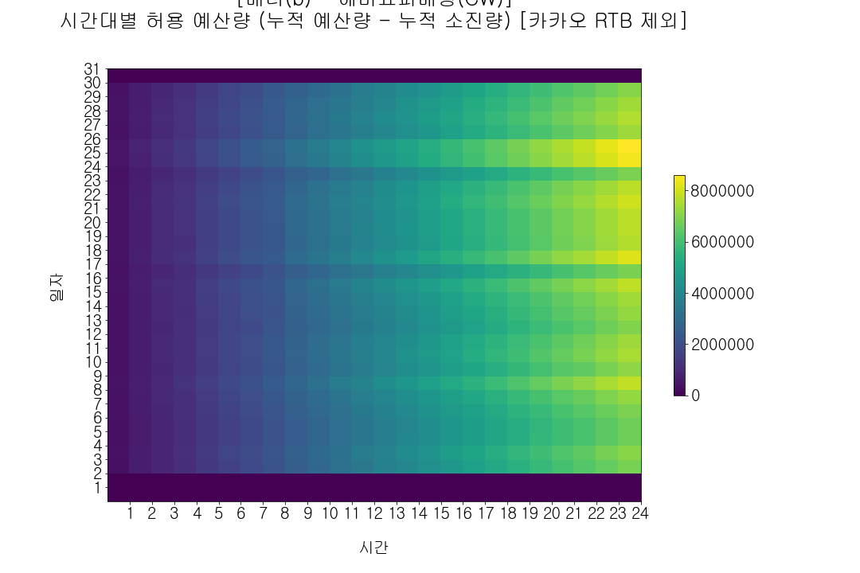
03. 허용 예산량 공식과 활용 방안
5. 한달 전체 통계 데이터 시각화 자료 예시. ( heatmap )
tri suf 그래프로 확인하기 힘든 부분에 대한 정보를 확인할 수 있음.

Slide 17
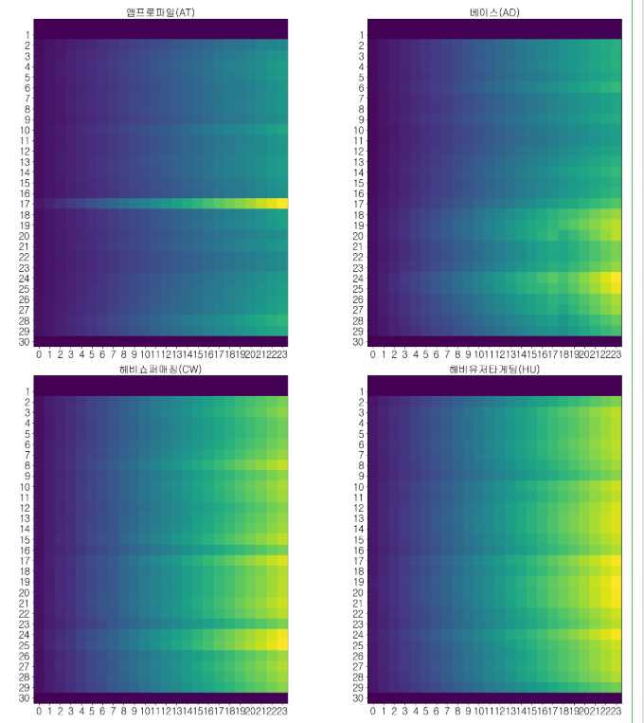
03. 허용 예산량 공식과 활용 방안
6. 특정 일에 대한 통계 데이터 시각화 자료 예시. ( multi heatmap )
시간대별 허용 예산량 추이를 한번에 볼 수 있는 시각화 자료.

Slide 18
04. 과소진 화면을 이용한 시간대별 예산 차등 분배 방안
1. 활용하기에 좋을 것 같은 그래프. ( 특정 요일의 타겟팅별 허용 예산량 그래프 )
이유 : 위의 heatmap, tri surf 그래프에서 확인할 수 있듯이 요일별로 허용 예산량이 비슷한 패턴을 보임.
따라서 요일별, 시간대별로 예산을 분배하는 것이 안정적일 것으로 예상됨

Slide 19
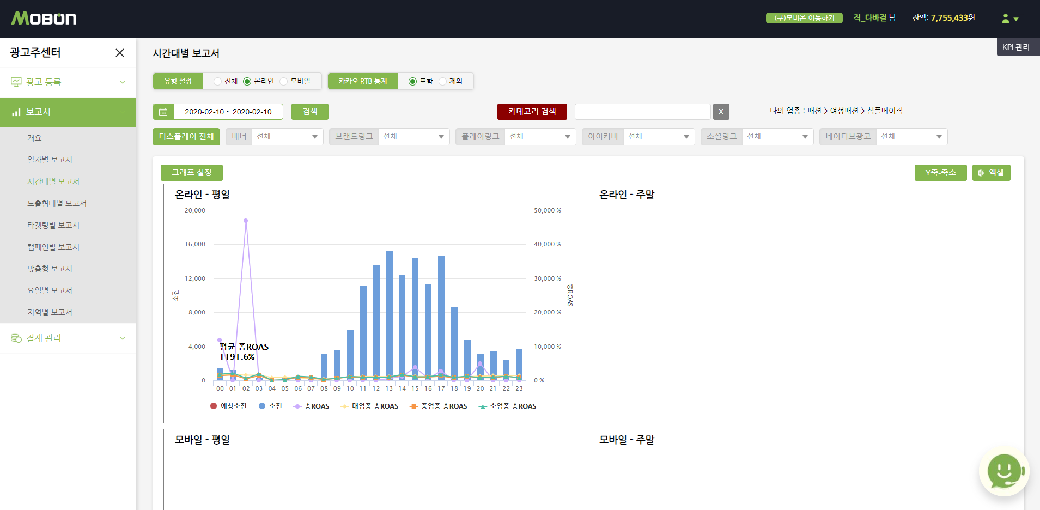
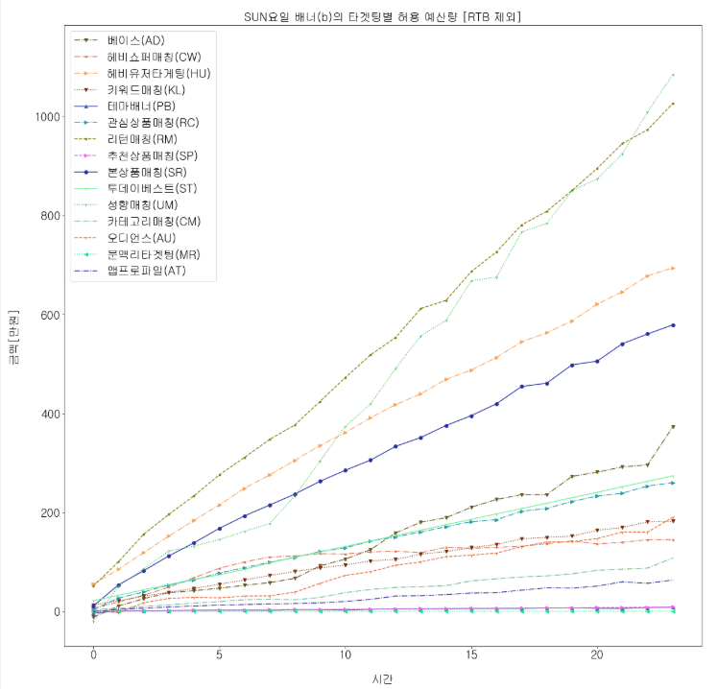
04. 과소진 화면을 이용한 시간대별 예산 차등 분배 방안
광고주 시간대별 허용 예산 그래프
광고주센터 > 보고서 > 시간대별 보고서
유은선
https://manage.mobon.net/report/time_list=
1 | 커서 접근시 선 굵기 굵어지면서 커서 모양을 클릭 가능하도록 표현.
2 | 클릭 후 예산 이월이 가능하도록 UI 환경 제공.
2
항목 | 값
요일
시간
노출 형태
타겟팅
예산 이월량
3 | 수정을 누르면 confirm 창 노출.
1
클릭
월요일
시
23
배너
CW
1000
원
3

Slide 20
04. 과소진 화면을 이용한 시간대별 예산 차등 분배 방안
광고주 시간대별 허용 예산 그래프
광고주센터 > 보고서 > 시간대별 보고서
유은선
https://manage.mobon.net/report/time_list=
4 | 확인 클릭시 변경 내용 전송.
manage.mobon.net 내용 :
입력하신 값으로 예산이 이월 됩니다.
요일 : 일요일 => 월요일
시간 : 23시 => 0시
노출 형태 : 아이커버 => 배너
타겟팅 : RS => CW
예산 이월량 : 1000원
이대로 진행하시겠습니까?
항목 | 값
요일
시간
노출 형태
타겟팅
예산 이월량
클릭
4
확인
취소
월요일
시
23
배너
CW
1000
원

Slide 21
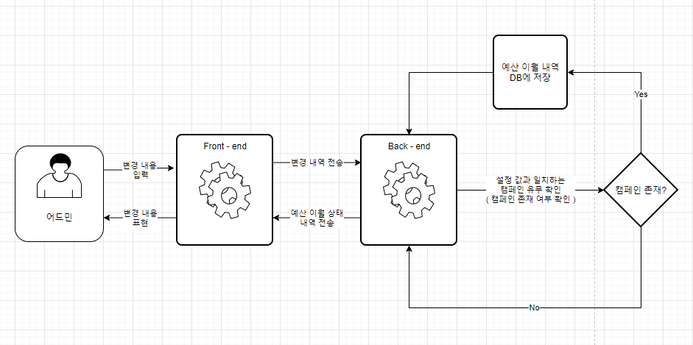
04. 과소진 화면을 이용한 시간대별 예산 차등 분배 방안
데이터 전송.

Slide 22
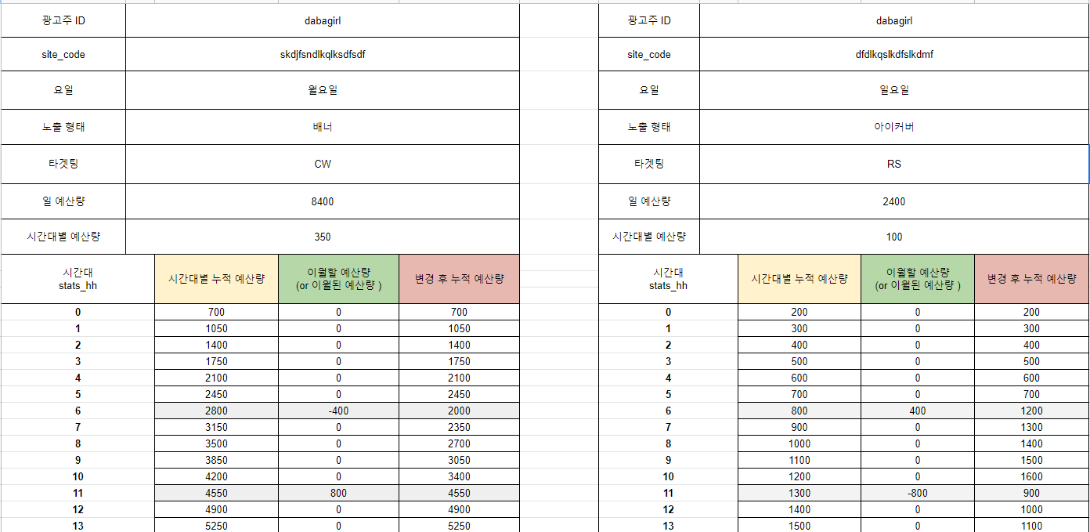
04. 과소진 화면을 이용한 시간대별 예산 차등 분배 방안
데이터 변경 후.

Slide 23
부록

Slide 24
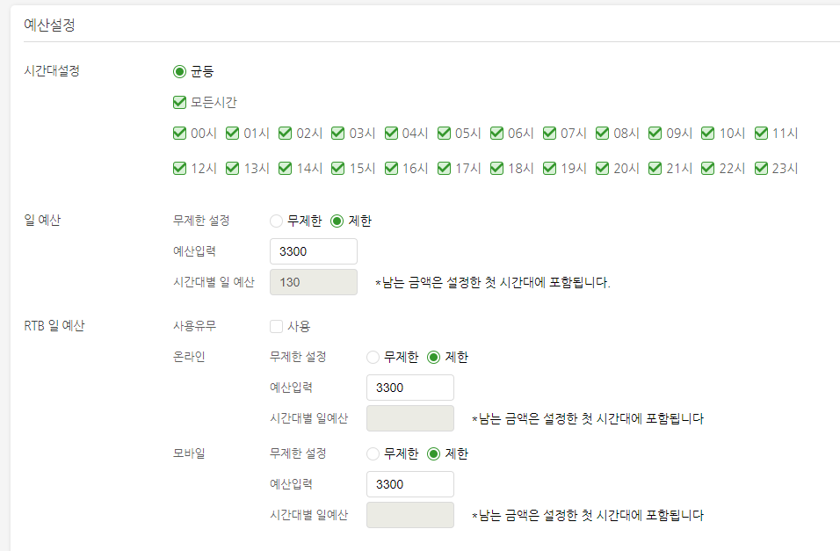
01. 누적 예산량과 누적 소진량, 그리고 과소진과의 관계
1. 시간대별 누적 예산량
일 예산.
플랫폼별로 예산을 공유함.
연동 구분 : 모비온, 구글 , Adit에서 예산을 공유하여 사용.
RTB 일 예산.
플랫폼별로 예산을 따로 설정 가능. ( 당연히 각 플랫폼별로 예산을 따로 사용함.)
연동 구분 : 카카오 RTB 지면에서만 사용 가능.

Slide 25
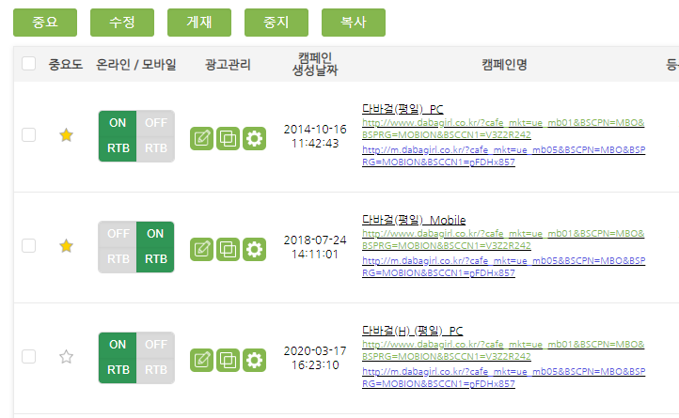
01. 누적 예산량과 누적 소진량, 그리고 과소진과의 관계
1. 시간대별 누적 예산량
캠페인에 설정된 일 예산량은 플랫폼별로 끄고 킬 수 있음.

Slide 26
01. 누적 예산량과 누적 소진량, 그리고 과소진과의 관계
1. 시간대별 누적 예산량
연동 구분 (ITL_TP_CODE)
모비온 독점 지면 (‘01’)
플랫폼별 예산 분배는
3가지 선택지 중 하나만 선택 가능.
웹 단독 일 예산 사용
연동 구분 (ITL_TP_CODE)
구글 (‘04’)
연동 구분별
예산 공유
모바일 단독 일 예산 사용
시간대별 예산 분배
캠페인에 설정된 예산
웹, 모바일 일 예산 공유
연동 구분 (ITL_TP_CODE)
AdFit (‘05’)
웹에 설정된 예산
ex) 1100원
시간대별 예산 분배
연동 구분 (ITL_TP_CODE)
카카오 RTB (‘03’)
플랫폼별로 예산을 별도로 설정 가능.
모바일에 설정된 예산
ex) 1600원
시간대별 예산 분배

Slide 27
01. 누적 예산량과 누적 소진량, 그리고 과소진과의 관계
2. 시간대별 소진 데이터 저장 구조
연동 구분 (ITL_TP_CODE)
모비온 독점 지면 (‘01’)
웹 플랫폼
시간대별 소진량
모바일 플랫폼
시간대별 소진량
캠페인에서 발생한
시간대별 소진량
연동 구분 (ITL_TP_CODE)
구글 (‘04’)
웹 플랫폼
시간대별 소진량
모바일 플랫폼
시간대별 소진량
연동 구분 (ITL_TP_CODE)
AdFit (‘05’)
웹 플랫폼
시간대별 소진량
모바일 플랫폼
시간대별 소진량
연동 구분 (ITL_TP_CODE)
카카오 RTB (‘03’)
웹 플랫폼
시간대별 소진량
모바일 플랫폼
시간대별 소진량

Slide 28
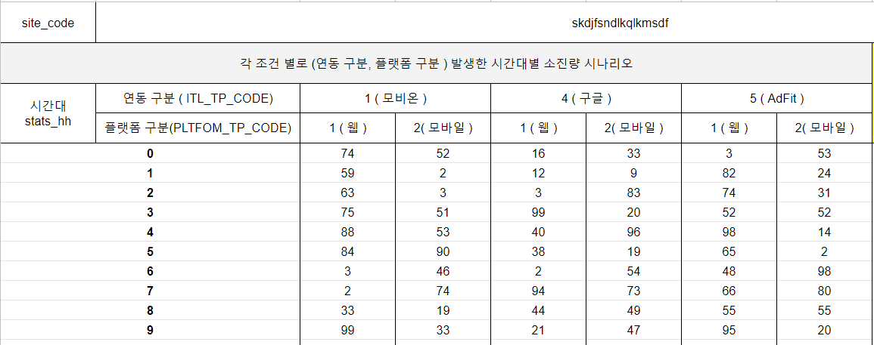
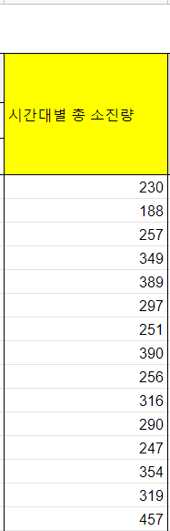
01. 누적 예산량과 누적 소진량, 그리고 과소진과의 관계
3. 시간대별 총 소진량 시나리오 ( 카카오 RTB 제외 )
시간대별로 발생한 모든 소진량을 더해줌.

Slide 29
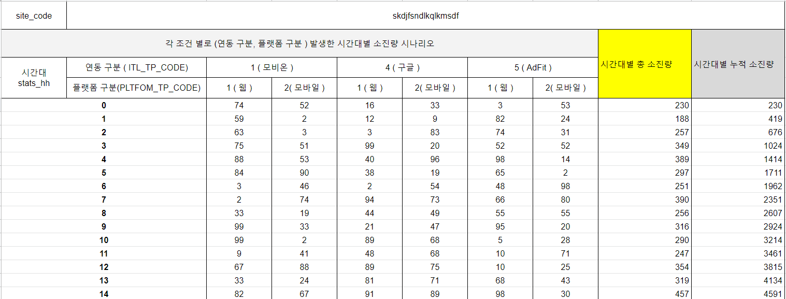
01. 누적 예산량과 누적 소진량, 그리고 과소진과의 관계
5. 시간대별 누적 소진량 ( 카카오 RTB 제외 )

Slide 30
01. 누적 예산량과 누적 소진량, 그리고 과소진과의 관계
2. 시간대별 소진 데이터 저장 구조
( 카카오 RTB 제외 )
0~1시에 발생한 시간대별 총 소진량
연동 구분 (ITL_TP_CODE)
모비온 독점 지면 (‘01’)
웹 플랫폼
시간대별 소진량
1~2시에 발생한 시간대별 총 소진량
모바일 플랫폼
시간대별 소진량
2~3시에 발생한 시간대별 총 소진량
연동 구분 (ITL_TP_CODE)
구글 (‘04’)
웹 플랫폼
시간대별 소진량
시간대별로 모든 소진량을 더해줌.
모바일 플랫폼
시간대별 소진량
연동 구분 (ITL_TP_CODE)
AdFit (‘05’)
웹 플랫폼
시간대별 소진량
모바일 플랫폼
23~0시에 발생한 시간대별 총 소진량
시간대별 소진량

Slide 31
01. 누적 예산량과 누적 소진량, 그리고 과소진과의 관계
6. 시간대별 누적 소진량
( 카카오 RTB )
카카오는 플랫폼별로 예산을 따로 사용하기 때문에 누적 소진량도 플랫폼별로 계산해야함.
웹에서 발생한 누적 소진량
0~1시에 발생한 시간대별 소진량
0~1시에 발생한 시간대별 누적 소진량
1~2시에 발생한 시간대별 소진량
웹 플랫폼
23~0시에 발생한
시간대별 소진량
23~0시에 발생한 시간대별 누적 소진량
연동 구분 (ITL_TP_CODE)
카카오 (‘03’)
0~1시에 발생한 시간대별 소진량
모바일에서 발생한 누적 소진량
1~2시에 발생한 시간대별 소진량
0~1시에 발생한 시간대별 누적 소진량
모바일 플랫폼
23~0시에 발생한 시간대별 누적 소진량
23~0시에 발생한 시간대별 소진량

Slide 32
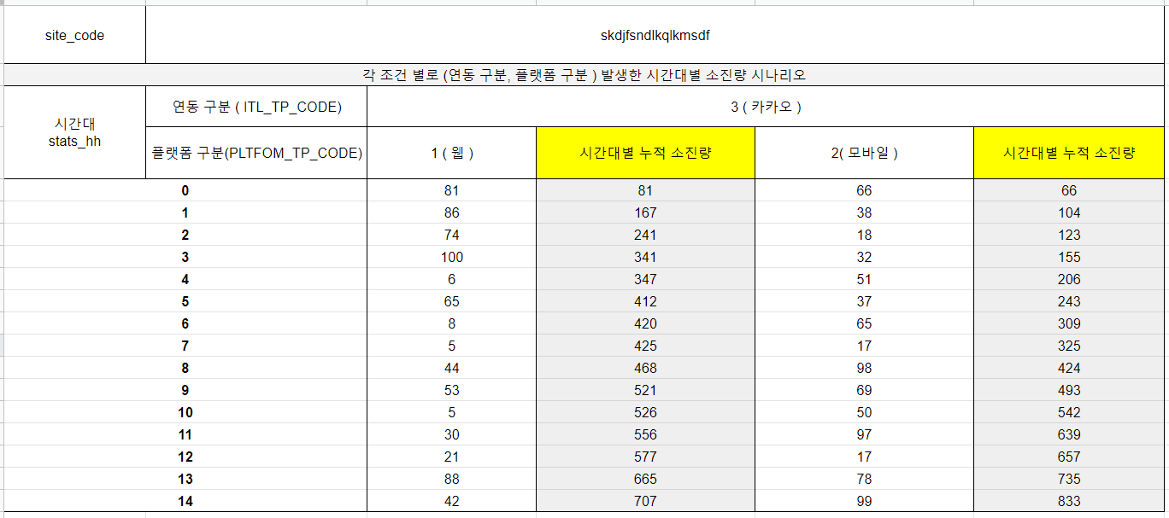
01. 누적 예산량과 누적 소진량, 그리고 과소진과의 관계
6. 시간대별 누적 소진량 ( 카카오 RTB )

